Slide 1
게슈탈트 심리학
9
웹 기획 : 성공적인 웹사이트의 첫 번째 조건

Slide 2
학습목표
게슈탈트 심리학이란 무엇인지 알아본다.
게슈탈트 심리학을 인터페이스 디자인에 적용할 수 있는 원리와 원칙을 이해한다.
게슈탈트 심리학을 적용한 인터페이스 디자인 사례를 찾아본다.
사용자가 보기 편한 온라인에서의 글쓰기 방법을 알아본다.
시지각 원리에 입각한 좋은 글쓰기의 사례를 찾아본다.

Slide 3
목 차
게슈탈트 심리학과 인터페이스 디자인
시지각 원리를 적용한 웹 페이지 구조화 작업

Slide 4
01 게슈탈트 심리학과 인터페이스 디자인
게슈탈트 심리학이란?
게슈탈트(gestalt)란 ‘형, 형태’를 뜻하는 독일어임.
게슈탈트 심리학은 인간의 심리적으로 형태를 어떻게 인지하는지에 대한 기초 원리임.
웹사이트 인터페이스를 설계할 떄 응용할 수 있음
지각 심리학
인간의 눈과 두뇌가 지각 과정에서 어떻게 작용하는가를 측정하는 방법
시지각 원리에 기반한 지식의 대부분은 게슈탈트 이론을 바탕으로 하였으며, 이를 심리학적 연구로 연결시킨 분야가 게슈탈트 심리학임

Slide 5
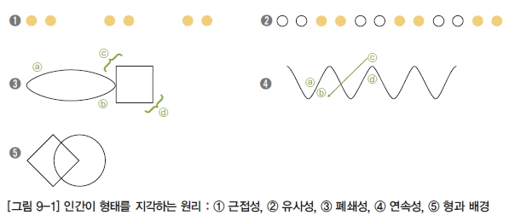
01 게슈탈트 심리학과 인터페이스 디자인
게슈탈트 심리학이란?
게슈탈트 심리학의 기반
게슈탈트 심리학은 ① 근접한 것끼리, ② 유사한 것끼리, ③ 닫힌 모양을 이루는 것끼리, ④ 좋은 연속을 하고 있는 것끼리, ⑤ 좋은 모양을 만드는 것끼리 한데 모으면 보기가 좋아진다는 사실에 근거를 두고 있음

Slide 6
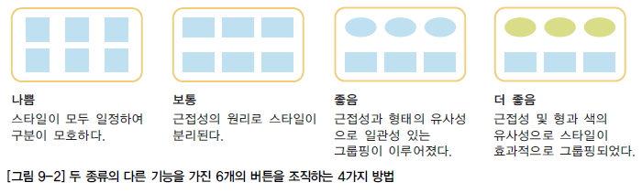
01 게슈탈트 심리학과 인터페이스 디자인
게슈탈트 심리학이란?
두 종류의 다른 기능을 가진 6개의 버튼을 조작하는 4가지 방법

Slide 7
01 게슈탈트 심리학과 인터페이스 디자인
사용자가 형태를 지각하는 원리
근접성
근접성은 가까운 것끼리 묶어서 지각하려는 원리
근접성의 요인
사용자가 형태를 지각할 때, 가까운 것끼리 묶어서 지각하려는 원리
예) 버튼의 쓰임새에 따라서 그룹핑
웹 페이지에서 근접성의 요인의 예
로그 버튼과 그 외 관련 입력 필드, 회원 정보와 관련된 기능을 묶어놓은 것
회사 소개, 사용 약관, 개인 정보 보호 약관, FAQ 등의 메뉴를 가까운 곳에 놓는 것
메인 메뉴를 일관성 있게 묶어 디자인하는 것
게시판의 쓰기, 삭제, 목록 버튼을 하단에 묶어서 배치하는 것

Slide 8
01 게슈탈트 심리학과 인터페이스 디자인
사용자가 형태를 지각하는 원리
유사성
인간이 대상을 시각적으로 집단화하려는 경향을 가져 비슷한 것끼리(크기, 형, 입체, 방향, 색채 또는 명암 등) 묶어서 지각한다는 것
사용자가 형태를 시작적으로 집단화하여 지각하려는 원리
유사성의 요인
사용자가 형태를 시각적으로 집단화하여 지각하려는 원리
메인 메뉴와 서브 메뉴가 비슷한 명암과 크기로 구성되면 혼란이 가중되므로 명암에 있어서나 크기에 있어서 중요도를 감안하여 작업해야 함
유사성의 요인의 예
대분류, 중분류, 소분류 등의 위치 변화에 따른 그룹핑 효과
같은 메뉴의 컬러는 유사한 색상을 사용하여 나타내는 방법으로 각 메뉴의 색을 달리해서 페이지를 구분해주는 것

Slide 9
01 게슈탈트 심리학과 인터페이스 디자인
사용자가 형태를 지각하는 원리
연속성
시각적 요소들이 연속적 직선이나 곡선을 형성하기 위해 집단화하는 경향
유사한 반복적 배열이 하나의 묶음으로 연속되는 것
연속성의 요인
사용자가 유사한 배열을 하나의 묶음으로 지각한다는 원리
같은 내용으로 묶여진 메뉴와 서브 메뉴를 각각의 메인 페이지와 서브 페이지에 적용하면, 이들 페이지는 유사한 통일성을 가지게 됨
연속성의 요인으로 인해 페이지마다 서로 통일성을 이루면서, 연속적인 페이지로 나타날 수 있음
연속성의 요인의 예
깊이(depth) 들어가도 쉽게 위치를 파악할 수 있도록 유저를 배려하는 시간적인 정황
게시판 리스트 목록의 배열

Slide 10
01 게슈탈트 심리학과 인터페이스 디자인
사용자가 형태를 지각하는 원리
폐쇄성
닫힌 것을 하나의 형태로 보고 시각적 그룹핑을 전달하기 위해 사용하는 가장 보편적인 기법
폐쇄성의 요인
닫힌 것을 하나의 형태로 보고 시각적 그룹핑을 전달려고 사용함
애매한 부분의 내용을 형이나 선으로 묶어 하나의 개체로 인식하게 함
폐쇄된 형의 요인은 그 대상이 유사하거나 유사하지 않더라도 하나의 그룹으로 보여질 수 있음

Slide 11
01 게슈탈트 심리학과 인터페이스 디자인
사용자가 형태를 지각하는 원리
형과 배경
‘물체’와‘모양’으로 보여지는 부분을‘형’또는‘그림’으로 보고, 그 이외의 배경 부분을‘바탕’으로 보려고 하는 것
형과 배경을 이용하여 통일감 있는 화면을 창조해낼 수 있음
형과 배경의 요인
대상이 일정한 환경에서 긴밀하게 짜여 있고, 충실히 내용을 나타내며, 비교적 강한 인상을 줄 때 이를 ‘형태’ 또는 ‘도형’이라고 함
짜여 있지 않고, 공허하며, 비교적 약한 인상을 줄 때 이것을 ‘배경’이라고 함

Slide 12
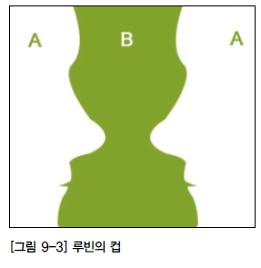
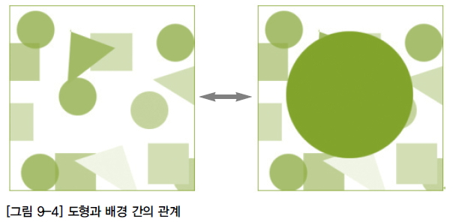
01 게슈탈트 심리학과 인터페이스 디자인
사용자가 형태를 지각하는 원리
형과 배경의 예
루빈의 컵 : 언뜻 보면 사람의 얼굴(A)을 마주 보게 한 그림이지만, 가운데 (B) 부분에 폐쇄적인 느낌을 주어 시선을 집중시켰기 때문에 컵과 같은 도형으로도 보임
도형과 배경 간의 관계 : 왼쪽 그림을 보면 불규칙적으로 비슷한 성격의 그림이 흩어져 있어 어떤 것이 형이고, 어떤 것이 배경인지 구분되지 않는다. 오른쪽 그림은 전방에 있는 큰 원을 주변의 작은 도형보다 강하게 표현하여 시선이 집중되고 도형과 배경의 구분이 뚜렷해짐

Slide 13
01 게슈탈트 심리학과 인터페이스 디자인
게슈탈트 심리학에서 도형과 배경 간의 관계
도형은 통합된 형태를 가지지만 배경은 그렇지 못하다.
관찰자의 시각은 최초의 도형에 집중된다.
도형은 떠오르고 배경은 가라앉는다.
도형은 물체 또는 대상물로서의 특성을 가진다.
배경은 물질 또는 무정형한 특성을 가진다.
도형은 전방(볼록면)에, 배경은 후방(오목면)에 배치되기 쉽다.
도형은 작은 쪽이며, 배경은 큰 쪽이 되기 쉽다.
둘러싸여 있는 영역은 배경이 되기 쉽다.
일정한 영역 가운데 동질적인 것보다 이질적인 것이 쉽게 도형이 된다.
도형은 인상이 강하고, 기억하기 쉬우며 의미적이다.
대칭이 비대칭보다 쉽게 도형이 된다.
규칙적인 경향성과 강한 자극을 주는 쪽이 도형의 조건이 된다.
하부가 상부보다 도형의 조건으로 유리하다.
빛을 받는 면은 볼록면으로 튀어나와 도형이 되고, 그늘은 오목면 안으로 가라앉아 배경이 된다.

Slide 14
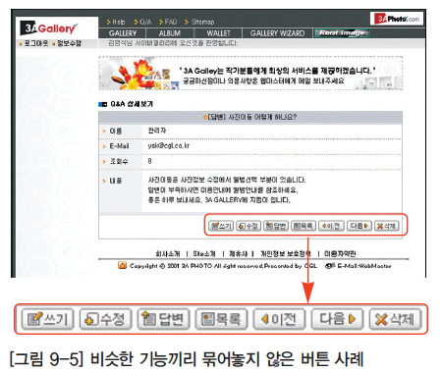
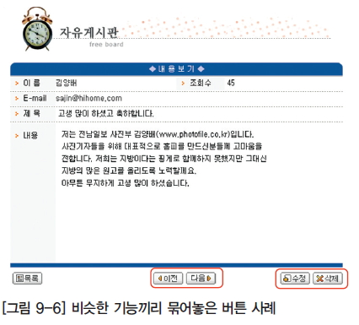
01 게슈탈트 심리학과 인터페이스 디자인
게슈탈트 심리학을 적용한 웹 페이지 사례 분석
근접성의 요인 :
쓰임새가 비슷한 버튼끼리 가까이 두는 것이 좋음
자유게시판 버튼의 근접성
게시판 버튼(쓰기, 수정, 목록, 이전, 다음, 삭제)을 각각 (이전, 다음), (쓰기, 목록), (수정, 삭제) 등으로 나누어 버튼을 그룹핑하면 사용자의 이해를 더욱 높일 수 있음

Slide 15

01 게슈탈트 심리학과 인터페이스 디자인
게슈탈트 심리학을 적용한 웹 페이지 사례 분석
유사성의 요인
웹 페이지의 구성 요소를 살펴보면, 같은 기능을 가진 메뉴는 서로 비슷한 형태(비슷한 컬러, 모양, 아이콘, 레이아웃)를 취하고 있음
글로벌 네비게이션의 유사성
메인 메뉴와 서브 메뉴는 하나의 묶음으로 구분되어, 메인 메뉴의 하위 메뉴라는 것을 직관적으로 알 수 있게 해줌
같은 색채를 사용하여 사용자로 하여금 시각적으로 집단화하려는 경향을 보임

Slide 16
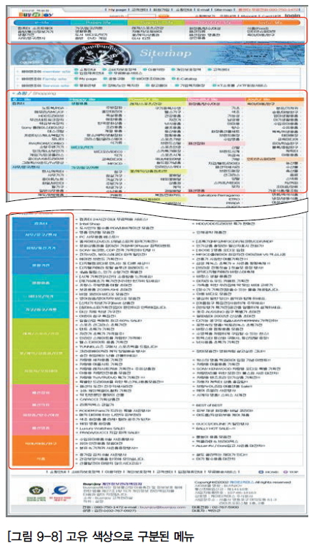
01 게슈탈트 심리학과 인터페이스 디자인
사이트 맵과 메뉴 색상의 유사성
각 메뉴에는 고유 색상이 정해져 있으며, 사이트 맵에서도 각 메뉴에 해당하는 콘텐츠는 고유 색상으로 표현하여 동일한 집단임을 나타냄

Slide 17
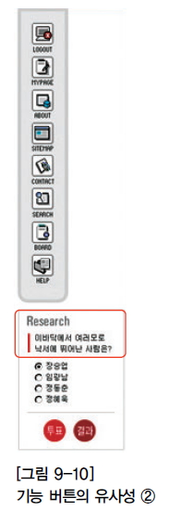
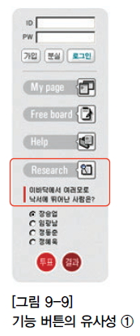
01 게슈탈트 심리학과 인터페이스 디자인
기능 버튼의 유사성
사용자가 기능이 같은 버튼을 유사한 형태로 집단화시켜 지각할 수 있게 했다면, 기능이 다른 버튼은 다른 형태로 표현해야 사용자에게 혼란을 주지 않음

Slide 18
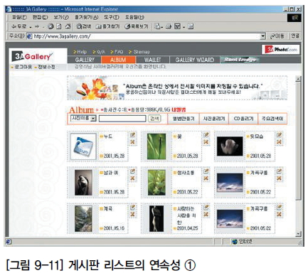
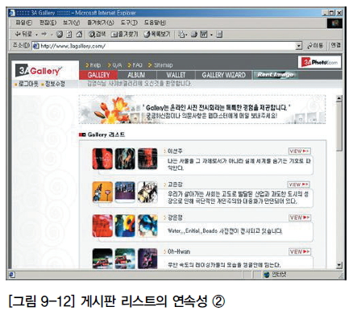
01 게슈탈트 심리학과 인터페이스 디자인
게슈탈트 심리학을 적용한 웹 페이지 사례 분석
연속성의 요인
유사한 배열이 하나의 묶음
게시판 리스트 목록의 배열에서 연속성
사진을 연속적으로 배열할 때 비슷한 형태를 유지하면, 사용자는 리스트 목록이 계속 이어진다는 것을 예측할 수 있음
연속된 리스트 형태는 내용의 연장선으로 인식되어 사용자가 그 페이지의 스크롤 바를 내리도록 유도하는 데 필요한 시각적 표현이 됨

Slide 19
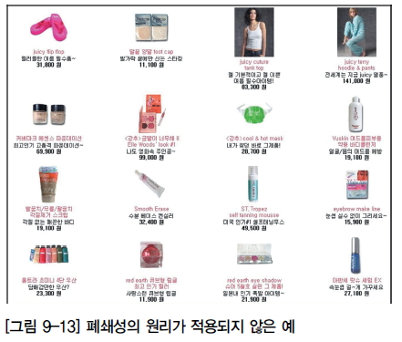
01 게슈탈트 심리학과 인터페이스 디자인
게슈탈트 심리학을 적용한 웹 페이지 사례 분석
폐쇄성의 요인
닫힌 것을 하나의 형태로 보며, 시각적 그룹핑을 전달하기 위해 사용하는 가장 보편적인 기법
외곽선을 사용한 패쇄성
그룹핑된 요소 주변에 외곽선을 그림

Slide 20
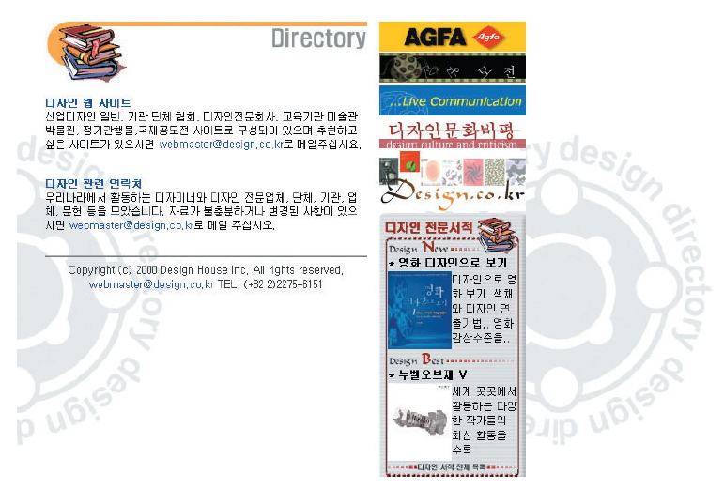
01 게슈탈트 심리학과 인터페이스 디자인
게슈탈트 심리학을 적용한 웹 페이지 사례 분석
형과 배경의 요인
물체’와‘모양’으로 보여지는 부분을‘형’또는‘그림’으로 보고, 그 이외의 배경 부분을‘바탕’으로 보려고 하는 원리
배경이 두드러진 형과 배경
강한 배경 이미지 때문에 콘텐츠를 보는 데 불편한 웹 사이트를 보여주는 사례
[그림 9-15] 배경이 두드러져 형이 보이지 않는 예

Slide 21
01 게슈탈트 심리학과 인터페이스 디자인
실습과제
게슈탈트 심리학의 원리에 적용되는 웹 페이지 사례를 찾아보자.
근접성, 유사성, 연속성, 폐쇄성, 형과 배경
게슈탈트 심리학을 적용하여 웹 페이지를 분석해보고, 사용자 중심의 설계인지 논의해보자.

Slide 22
02 시지각 원리를 적용한 웹 페이지 구조와 작업
시지각 원리를 적용한 웹 페이지 구조화
근접성의 원리를 이용한다(자주 단락을 나누어 유저의 시각적인 부담을 줄여준다).
단락과 단락 사이에 충분한 여백을 둔다.
정보를 쉽고 명확하게 그룹핑한다 (공간에 의한 그룹핑, 형태에 의한 그룹핑, 백 그라운드 색에 의한 그룹핑, 외곽선에 의한 그룹핑 등).
중요한 내용이 강조될 수 있도록 한다(넘버링과 글머리 표시(▶, ◎)를 활용하고 백그라운드 요소를 콘텐츠보다 강조하지 않는다).
효과적인 웹 페이지에서의 글쓰기
효과적인 헤드라인을 사용한다(호기심을 자극하고, 질문한다).
중간 제목을 잘 활용하여 글의 이해를 돕는다.
숫자나 통계 등 구체적인 내용을 사용한다.
글의 핵심을 쉽게 파악할 수 있도록 한다(중요한 내용과 결론을 먼저 보여주거나 앞부분에 별도의 요약문을 제공한다).

Slide 23
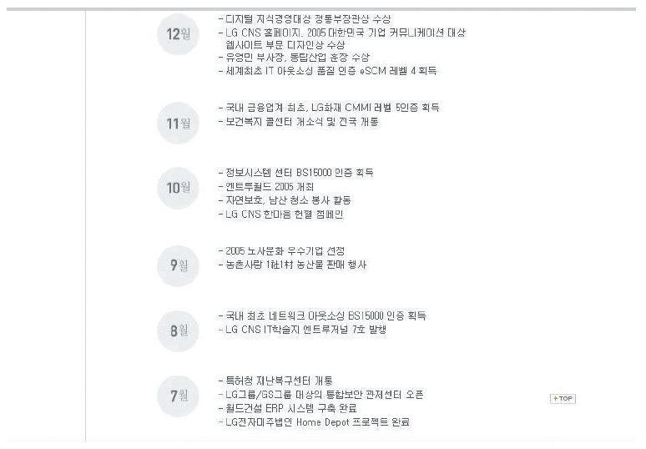
02 시지각 원리를 적용한 웹 페이지 구조와 작업
시지각 원리를 적용한 웹 페이지 구조화 사례
텍스트에 도형을 사용한 그룹핑
지루하고 한눈에 들어오지 않는 나열형 텍스트에 도형을 사용하여 월별 내용을 보기 쉽게 만들었다.
도형으로 인한 여백으로 월별 내용이 그룹핑되어 보인다.
[그림 9-16] 근접성의 원리에 따른 그룹핑

Slide 24
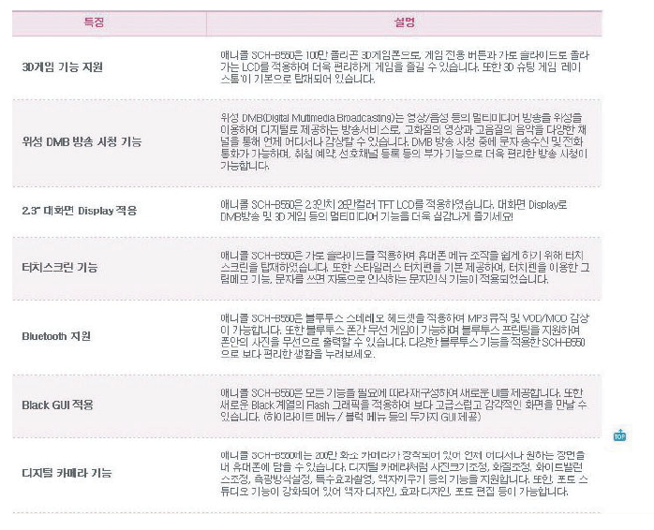
02 시지각 원리를 적용한 웹 페이지 구조와 작업
시지각 원리를 적용한 웹 페이지 구조화 사례
유사성에 의한 그룹핑
백그라운드 색으로 단락을 구분하여 각 단락의 제목과 내용을 쉽게 파악할 수 있음
[그림 9-17] 유사성에 의한 그룹핑

Slide 25
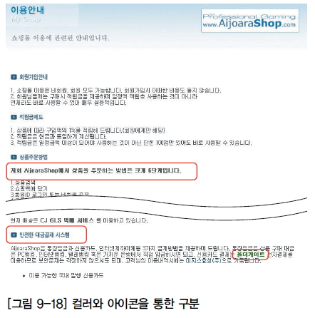
02 시지각 원리를 적용한 웹 페이지 구조와 작업
시지각 원리를 적용한 웹 페이지 구조화 사례
컬러와 아이콘을 사용한 구분
컬러와 아이콘을 사용하여 제목 타이틀을 콘텐츠 텍스트와 시각적으로 잘 구분함
중요한 내용이 강조될 수 있도록 다른 색상을 사용하여 쉽게 눈에 띄도록함

Slide 26
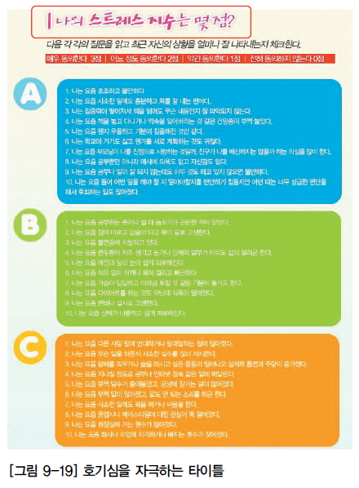
02 시지각 원리를 적용한 웹 페이지 구조와 작업
시지각 원리를 적용한 웹 페이지 구조화 사례
호기심을 자극하는 타이틀로 유도
호기심을 자극하는 타이틀로 관심을 유도하고 A, B, C 유형에 따라 백그라운드 색상을 다르게 하여, 글자가 많은 페이지라도 한눈에 내용이 들어올 수 있도록 시각적인 집중도를 높였다.

Slide 27
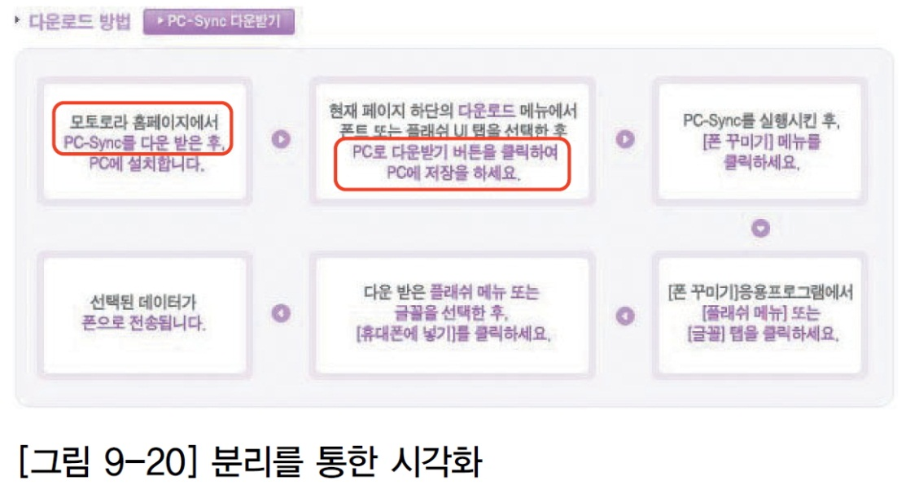
02 시지각 원리를 적용한 웹 페이지 구조와 작업
시지각 원리를 적용한 웹 페이지 구조화 사례
분리를 통한 시각화
까다롭게 느껴질 수 있는 설명을 각 과정으로 분리하여 한눈에 파악하기 쉽게 시각화함
보조 내용과 주요 내용의 글자 색을 다르게 하여 군더더기 설명을 제외한 중요한 흐름에 집중할 수 있게 함

Slide 28
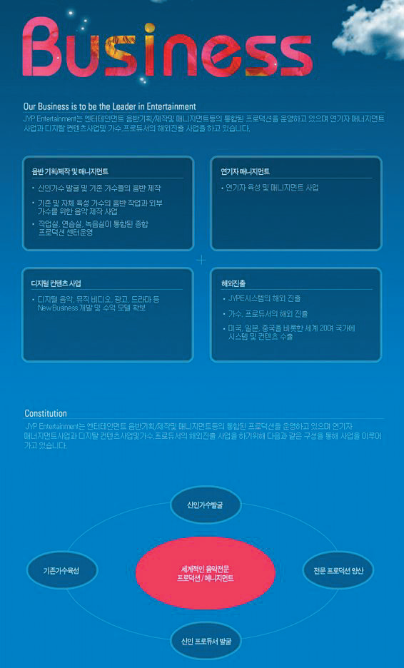
02 시지각 원리를 적용한 웹 페이지 구조와 작업
시지각 원리를 적용한 웹 페이지 구조화 사례
외곽선과 백그라운드 컬러로 구분한 그룹핑
폐쇄성의 원리에 따라 외곽선과 백그라운드 컬러를 구분하여 그룹핑되어 있음
효과적인 중간 제목으로 글의 내용을 쉽게 파악할 수 있도록 하였으며 중요한 내용이 강조될 수 있도록 큰 제목과 보색의 컬러를 사용하여 주목성을 높였음
[그림 9-21] 외곽선과 백그라운드 컬러로 구분한 그룹핑

Slide 29
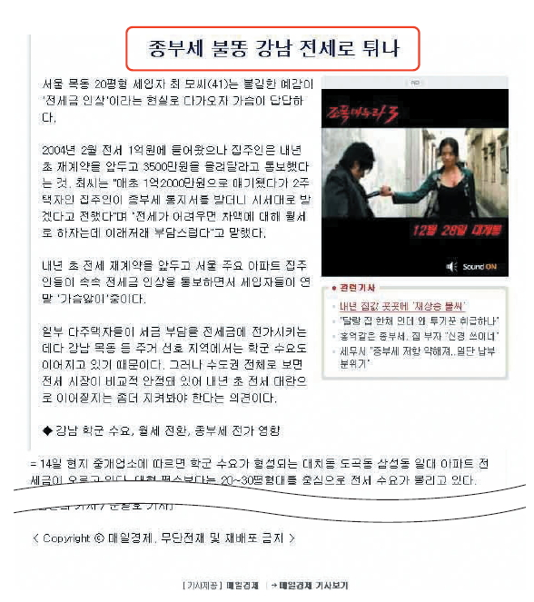
02 시지각 원리를 적용한 웹 페이지 구조와 작업
효과적인 웹 페이지에서의 글쓰기 사례
효과적인 헤드라인 사용
간결하고 핵심적이고 자극적인 제목을 사용하고 있으며, 소제목을 통해 글의 각 단락을 요약하였다. 여백 활용과 글머리 아이콘으로 텍스트를 그룹핑해 주는 효과가 있다.
[그림 9-22] 효과적인 헤드라인의 사용

Slide 30
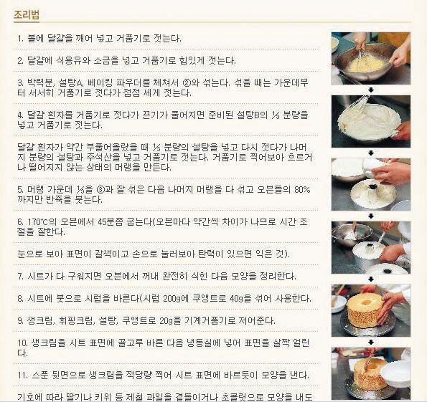
02 시지각 원리를 적용한 웹 페이지 구조와 작업
효과적인 웹 페이지에서의 글쓰기 사례
번호를 통한 구분
자칫 복잡할 수 있는 조리 방법에 번호를 매겨 쉽게 구분함
단락과 단락의 중간에 라인으로 구분해주어 그룹핑 효과를 높였음
[그림 9-24] 번호를 통한 구분

Slide 31
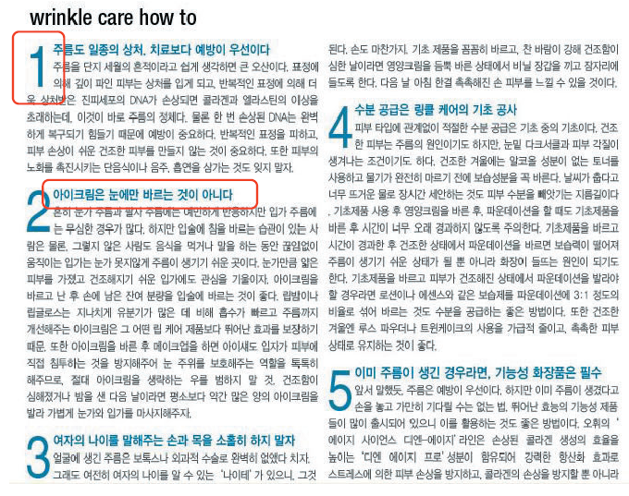
02 시지각 원리를 적용한 웹 페이지 구조와 작업
효과적인 웹 페이지에서의 글쓰기 사례
내용을 요약한 중간 제목과 적절한 넘버링 활용
내용을 요약한 중간 제목을 활용하여 쉽게 글의 내용을 파악할 수 있게 함
[그림 9-25] 내용을 요약한 중간 제목과 넘버링 활용

Slide 32
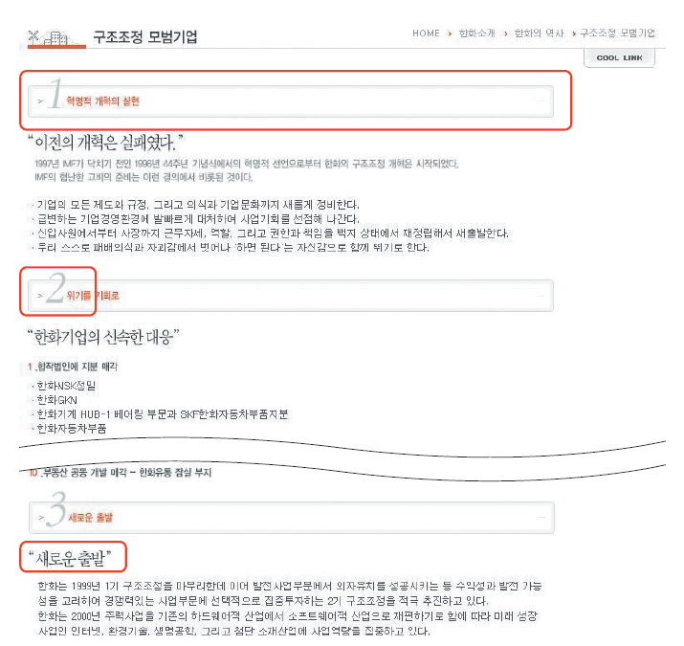
02 시지각 원리를 적용한 웹 페이지 구조와 작업
효과적인 웹 페이지에서의 글쓰기 사례
효과적인 넘버링, 여백, 컬러, 헤드라인 사용
사각 그리드와 숫자, 오렌지색을 사용하여 시각적으로 단락을 크게 나누어주었고, 숫자와 기호로 내용을 정리함
내용을 요약한 소제목으로 내용을 쉽게 파악할 수 있음
[그림 9-26] 넘버링, 여백, 컬러, 헤드라인 사용

Slide 33
02 시지각 원리를 적용한 웹 페이지 구조와 작업
실습과제
사용자가 보기 편한 시지각 원리가 적용된 웹 페이지 사례를 찾아보고, 어떠한 원리가 적용되었는지 분석해보자.
웹 페이지에서 마음에 드는 글쓰기 사례를 찾아보고, 어떠한 점이 마음에 드는지 그 이유를 설명해보자.

Slide 34
Thank You
웹 기획 : 성공적인 웹사이트의 첫 번째 조건

